Slide 1

期中考试试题评讲
宋国杰
gjsong@pku.edu.cn
北京大学信息科学技术学院

Slide 2
内容
选择 (共20分)
辨析与简答 (共32分)
算法填空 (共16分)
算法设计与实现 (共16分)
分析证明题 (共 16分)
2

Slide 3
选择题
下面函数的时间复杂度是 O(log n * log m)
int work(int n, int m) {
int sum = 0;
for (int i = 1; i <= m; i *= 2)
for (int j = 1; j <= n; j *= 2) {
sum += i * j;
}
return sum;
}
典型的二叉树结构
考察算法复杂性分析能力

Slide 4
下面关于线性表的叙述中，正确的是 ：(A,C,D,E)
采用顺序存储的线性表，必须占用一片连续的存储单元。
采用顺序存储的线性表，便于进行插入和删除操作。
采用链接存储的线性表，不必占用一片连续的存储单元。
采用链接存储的线性表，便于插入和删除操作。
采用链接存储的线性表，插入第i个元素的时间与i值成正比。
采用链接存储的线性表，在已知的结点p后插入一个新节点的时间复杂度与结点p的位置有关。
考察线性表的基本概念！

Slide 5
待定
若元素a、b、c、d依次进栈，则可能的出栈序列有（14）种；若有元素a、b、c、d、e依次进栈，则可能的出栈序列有（42）种。
1/(n+1) *C(2n,n)种

Slide 6
一个字符串中___任意个连续的字符构成的子序列___称为该串的子串。abcab的不相等真子串个数为（11）。
答案：{a, b, c, ab, bc, ca, abc, bca, cab, abca, bcab}
考察真子串的概念

Slide 7
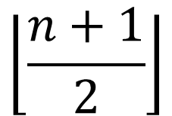
具有n个结点的二叉树的叶结点的个数最多为
答案:
n= n0+n1+n0-1=n1+2n0-1
n0=(n-n1+1)/2，由于n0必为整数，所以(n-n1+1)必为偶数， (n-n1)必为奇数。
所以n为奇数时，n1=0;
n为偶数时n1=1;
n=n0+n1+n2
n0=n2+1

Slide 8
一个有5层结点的完全3叉树。按前序遍历周游给结点从1开始编号，则第100号结点的父结点的编码为 __97___。（注释：独根树为1层的）
1
2
42
82
83
96
97
3^0+3^1+3^2+3^3=40
3^0+3^1+3^2+3^3=40
3^0+3^1+3^2=13
98
99
100

Slide 9
将序列 {12, 70, 33, 65, 24, 56, 48, 92, 86, 33} 按建堆方法调整为小值堆，调整后的序列为{12,24,33,65,33,56,48,92,86,70}____。
12
筛选法
12
70
33
24
33
65
24
56
48
65
33
56
48
92
86
33
92
86
70

Slide 10
假设用于通信的电文仅由8个字符 {a,b,c,d,e,f,g,h} 组成，字符在电文中出现的频率分别为0.07，0.19，0.02，0.06，0.32，0.03，0.21，0.10，对这些字符进行哈夫曼编码的外部路径长度为（2.61）。
1
0.4
0.6
0.19
0.21
0.28
0.32
0.17
0.11
0.07
0.10
0.05
0.06
0.02
0.03

Slide 11
将森林F转换为对应的二叉树T，F中的叶结点的个数为（C）
T中叶结点的个数
T中度为1的结点个数
T中左子指针为空的结点个数
T中右子指针为空的结点个数

Slide 12
一棵树T有20个度为4的结点，10个度为3的结点，1个度为2的结点，10个度为1的结点，则树T的结点个数为（123）
算出边数即可，节点数和边数+1

Slide 13
二、辨析与简答(共32分)
（6分）请谈谈循环队列和链表的优缺点。
当遇到如下情况时，应当使用哪一种数据结构？ 情况：你要维护食堂鸡腿饭的排队队伍，队伍有两种操作：
排在队首的人出来打鸡腿饭后离开；
一个新来的人排在队尾。你知道食堂不太大，所以队伍的最大长度你可以估计出来。
1）循环队列：
优点：可以循环利用空间，消除假溢出，支持随机访问；缺点：需要预先分配一块足够大的空间。只支持在两头插入删除。
链表：
优点：支持删除某个特定节点或者这个节点后面插入新节点，不需要预分配空间。缺点：不支持随机访问。如果每次删除/新增节点都删除/分配空间，效率就会比较低。遍历的速度一般不如顺序存储的数组。
2）使用循环队列

Slide 14
（4分）如何找出具有相同的中序序列和后序序列的所有二叉树？
参考答案:
空二叉树；
所有结点均无右子树。

Slide 15
从空二叉树开始，将关键码{18,73,10,5,68,99,27,41,51,32,25}严格按照BST（二叉搜索树）的插入算法逐个插入BST， 画出这样构造出的BST树，并写出对该BST按照前序遍历得到的序列。
前序遍历得到的序列是：
18，10，5，73，68，27，25，41，32，51，99

Slide 16
（6分）以下是计算模式P的next向量的算法：
int *findNext(string P) {
int i = 0, k = -1;
int m = P.length();
int* next = new int[m];
next[0] = -1;
while (i<m) {
while (k >= 0 && P[i] != P[k])
k = next[k];
i++, k++;
if (i == m) break;
if (P[i] == P[k])
next[i] = next[k];
else
next[i] = k;
}
return next;
}
采用上述算法，计算模式P="abcdaabcab"的next向量。
i | 0 | 1 | 2 | 3 | 4 | 5 | 6 | 7 | 8 | 9
P[i] | a | b | c | d | a | a | b | c | a | b
next[i] | -1 | 0 | 0 | 0 | -1 | 1 | 0 | 0 | 3 | 0

Slide 17
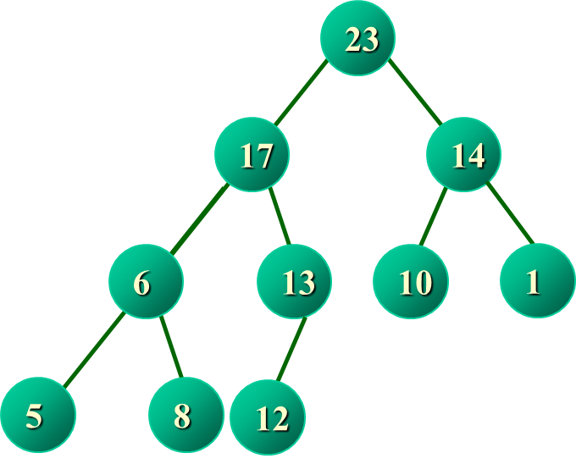
（6分）数组{23, 17, 14, 6 ,13, 10, 1, 5, 8, 12}是否为一个最大值堆？若是，请说明理由，否则请严格按照筛选法建堆的过程将其调整成为最大值堆，并画出逐步调整建堆的过程。
参考答案：否。结点6比右儿子8要小，所在子树不满足最大值堆的性质。（2分）
调整过程，从结点13开始从右往左执行一系列sift-down操作（2分），用虚线或其他方法标出比较操作（2分），在结点6需要与结点8交换（2分）。

Slide 18
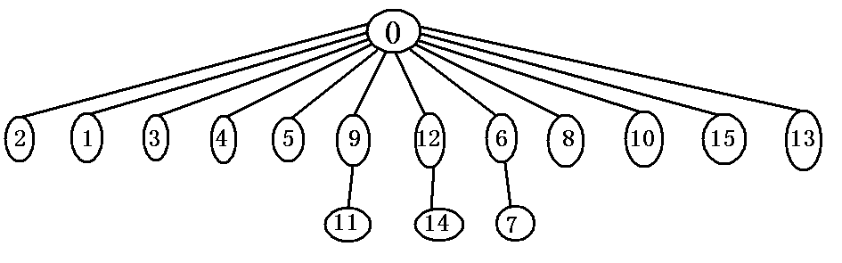
对下列15个等价对进行合并，给出所得等价类树的图示。在初始情况下，集合中的每个元素分别在独立的等价类中。使用重量权衡合并规则，合并时子树结点少的并入结点数多的那棵（多的那个作为新树根，少的那个根作为新根的直接子结点）；若两棵树规模同样大，则把根值较大的并入根值较小（新树根取值小的）。同时，采用路径压缩优化。
(0,2) (1,2) (3,4) (3,1) (3,5) (9,11) (12,14) (3,9) (4,14) (6,7) (8,10) (8,7) (7,0) (10,15) (10,13)

Slide 19
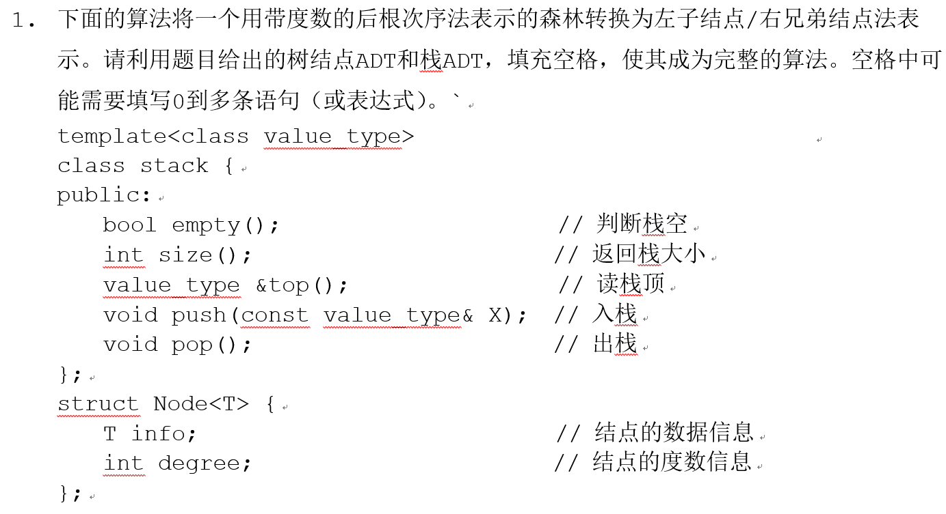
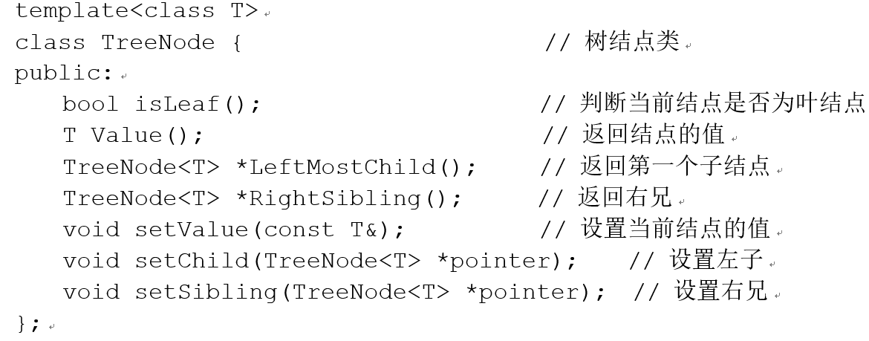
三、算法填空

Slide 20
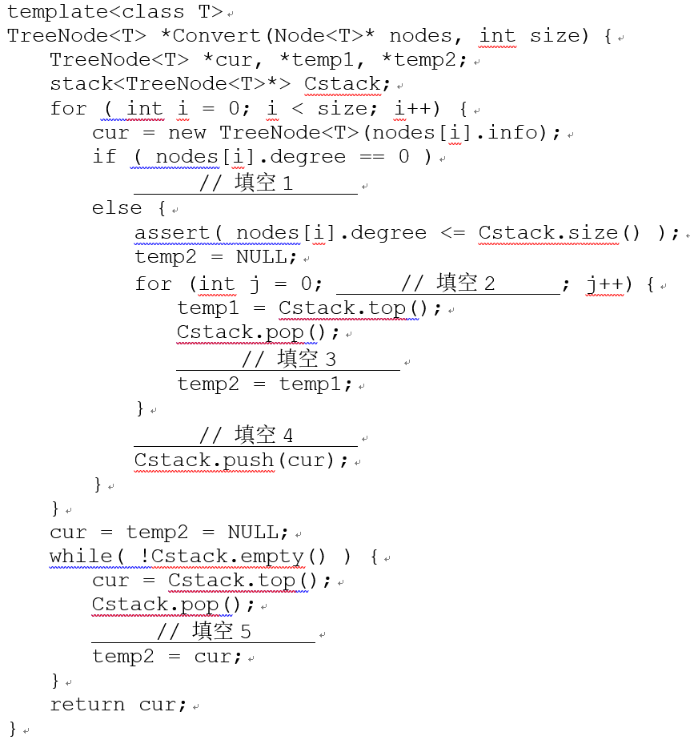
Cstack.push(cur)
j < nodes[i].degree()
temp1->setSibling(temp2);
cur->setChild(temp2); 或 cur->setChild(temp1);
cur->setSibling(temp2)

Slide 21
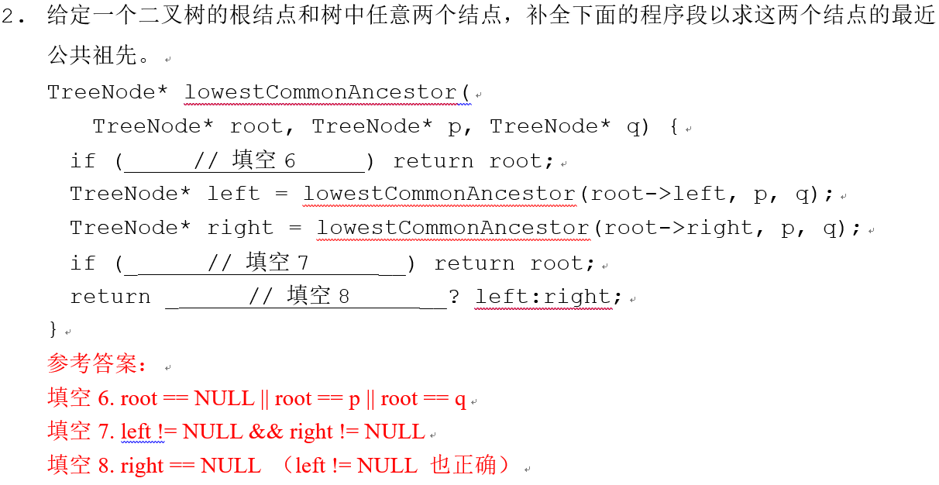

Slide 22
四、算法设计与实现
（8分） 现有两个满足先进先出原则的队列A和B，在队列上可进行以下4个操作：
front(): 获得队首元素
push_back(T x)：把元素x插到队尾。
pop_front(): 删除队首元素。
empty(): 判断是否为空。
请用A和B模拟一个栈的4个操作：top()，pop()，push()，empty()。只要给出实现栈操作的基本思想，对时间效率无具体要求。

Slide 23
参考答案：
算法保证队列A, B至少有一个为空。使用Empty()操作可以确定哪一个是空的。所以不妨令B队列一直是空的。
Push操作：
把元素插入到A。
pop操作：
step 1.让A弹出一个元素。
若这是A最后一个元素（用A.empty()判断） ，则结束pop操作。
否则把这个元素加入到B中，并返回step1
top操作：
和pop操作类似，只是返回A的最后一个元素
empty():
判断A和B是否均为empty().

Slide 24
（8分） 对于两个串A和B ，给出一种算法使得能够保证正确地求出最大的L值，使得A串中长为L的前缀与B串中长为L的后缀相等。
参考答案：
令S=AB 求S的KMP数组next，从next[|S|]开始顺着next数组往前跳直到小于等于A和B的长度为止。
伪代码：
S = A + B
next[1..|S|] = findNext (S)
ans = next[|S|]
while ans > min(|A|, |B|):
ans = next[ans]

Slide 25
五、分析证明题
（6分）试证明在一棵树中，u是v的祖先，当且仅当在先序遍历中u在v之前且在后序遍历中u在v之后。
参考答案：
充分性：由先序遍历及后序遍历的定义可得，若u是v的祖先，则在先序遍历中u在v之前，在后序遍历中u在v之后。
必要性： 假设u不是v的祖先，令u是该树中某棵子树的根，若v在该子树中，则u是v的祖先，矛盾；故v不在该子树中，而由于在先序遍历中 u在 v之前，所以u也不再以v 为根的子树中。设w是u 与v 的最近公共祖先，则u在w 的两个不同的子树中，而先序遍历和后序遍历不改变这两个结点的先后顺序，这与题目中的条件矛盾，所以可知 u是v的祖先。

Slide 26
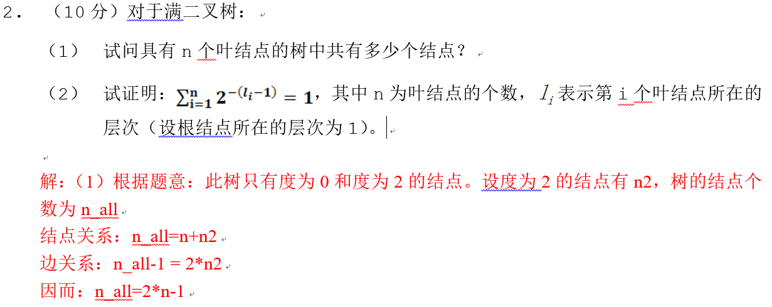

Slide 27
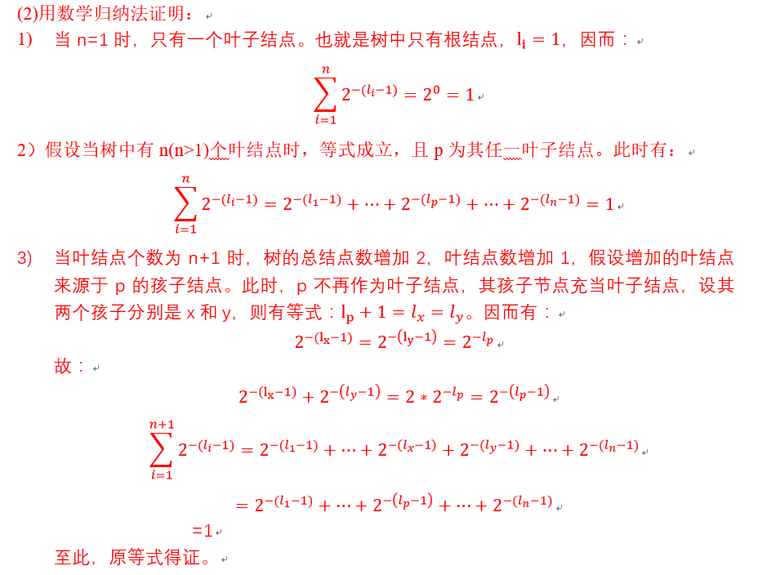

Slide 28
再见…
联系信息：
电子邮件：gjsong@pku.edu.cn
电 话： 62754785
办公地点：理科2号楼2307室

